Slide 1


UIN MAULANA MALIK IBRAHIM MALANG
OPTIMASI ARSITEKTUR LONG SHORT-TERM MEMORY (LSTM) MENGGUNAKAN GATED RECURRENT UNIT (GRU) UNTUK ESTIMASI HARGA SAHAM
Disusun Oleh:
Adi Cahyono | 250605210001
Magister Informatika

Slide 2
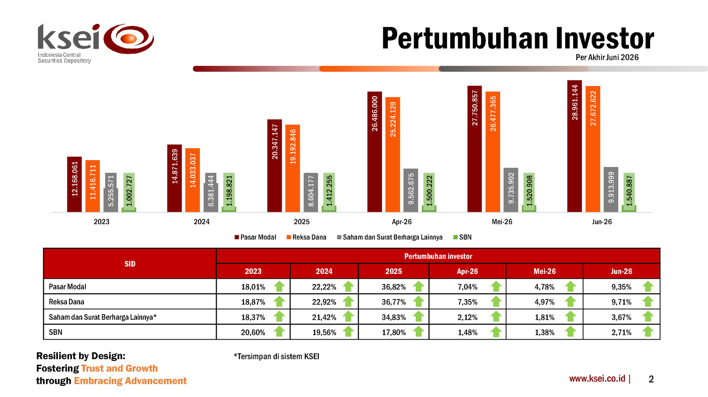
LATAR BELAKANG
Jumlah investor pasar modal Indonesia terus meningkat
Harga saham memiliki karakteristik non-linear dan time series
Prediksi harga saham menjadi tantangan karena volatilitas pasar
Deep Learning menjadi pendekatan yang banyak digunakan

Slide 3
RUMUSAN MASALAH
1
Bagaimana kinerja arsitektur Long Short-Term Memory (LSTM) dalam melakukan prediksi harga saham berdasarkan data historis?
2
Bagaimana mengoptimalkan arsitektur Long Short-Term Memory (LSTM) menggunakan Gated Recurrent Unit (GRU) untuk prediksi harga saham?
3
Bagaimana menganalisa kinerja model hasil optimasi arsitektur LSTM menggunakan GRU dibandingkan dengan model LSTM sebelum optimasi berdasarkan metrik evaluasi MAE, RMSE, dan MAPE?

Slide 4
TUJUAN PENELITIAN
1Menganalisis kinerja arsitektur Long Short-Term Memory (LSTM) dalam melakukan prediksi harga saham berdasarkan data historis.
TUJUAN 1
1Mengembangkan model optimasi arsitektur Long Short-Term Memory (LSTM) menggunakan Gated Recurrent Unit (GRU) untuk prediksi harga saham.
TUJUAN 2
1Menganalisis kinerja model hasil optimasi arsitektur LSTM menggunakan GRU dibandingkan dengan model LSTM sebelum optimasi berdasarkan metrik evaluasi MAE, RMSE, dan MAPE.
TUJUAN 3

Slide 5
BATASAN PENELITIAN
Penelitian mengggunakan lima data saham perusahaan yaitu PT Bank Rakyat Indonesia Tbk, PT Bank Mandiri (Persero) Tbk, PT Bank Negara Indonesia Tbk, PT Bank Central Asia Tbk dan PT Bank Tabungan Negara Tbk.
Data saham yang digunakan selama lima tahun, mulai dari Januari 2021 sampai dengan Desember 2025.
Output prediksi difokuskan pada harga penutupan (closing price) saham.

Slide 6
PENELITIAN TERDAHULU
Budiharto, 2021 pemanfaatan data historis jangka pendek selama satu tahun memberikan kinerja prediksi yang paling optimal, dengan tingkat akurasi mencapai 94,59% ketika menggunakan model LSTM
Dey et al., (2021) membandingkan kinerja simple RNN, LSTM, dan GRU, hasil studi menunjukkan bahwa LSTM dan GRU secara konsisten lebih akurat dibanding simple RNNkarena mampu mengatasi vanishing gradient melalui mekanisme gerbang memori. GRU memberikan kesalahan prediksi terendah terutama pada saham dengan fluktuasi rendah dan tinggi, sedangkan LSTM unggul pada fluktuasi moderat
Joseph et al., (2023) mengembangkan model prediksi harga saham berbasis deep learning untuk pasar saham Tanzania dengan memanfaatkan arsitektur Long Short-Term Memory (LSTM) dan Gated Recurrent Unit (GRU), hasilnya LSTM menjadi model dengan performa terbaik
Farhadi et al., (2025) mengusulkan model hybrid Long Short-Term Memory (LSTM) dan Gated Recurrent Unit (GRU) untuk meningkatkan akurasi prediksi harga saham melalui pemanfaatan kekuatan kedua arsitektur dalam menangkap pola non-linear dan dependensi jangka panjang pada data deret waktu, hasilnya error turun
Sezgin et al., (2025) membandingkan kinerja model RNN, LSTM, dan GRU dalam memprediksi harga saham sektor penerbangan menggunakan data harga penutupan harian periode 2020–2022, hasilnya GRU terbaik

Slide 7
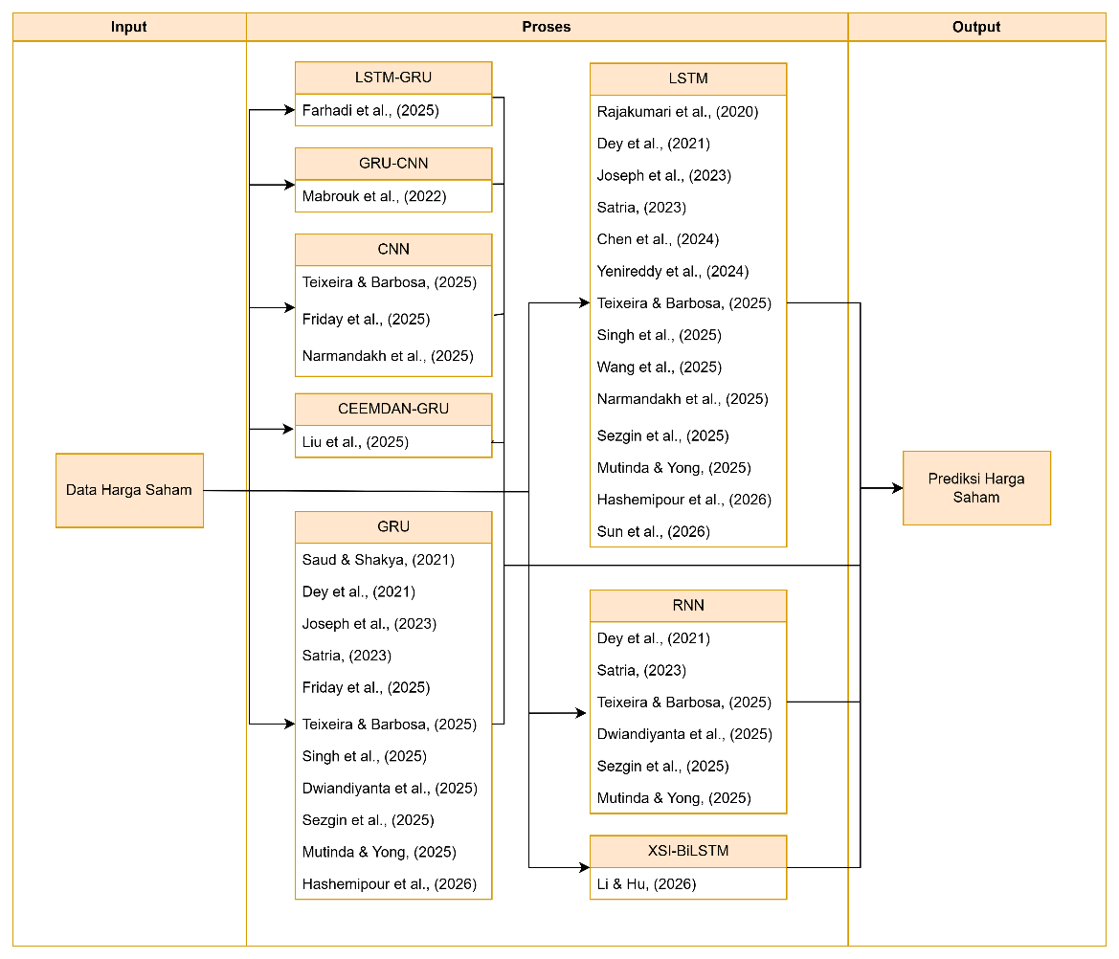
KERANGKA TEORI

Slide 8
METODE PENELITIAN
Penelitian mengggunakan lima data saham perusahaan yaitu PT Bank Rakyat Indonesia Tbk, PT Bank Mandiri (Persero) Tbk, PT Bank Negara Indonesia Tbk, PT Bank Central Asia Tbk dan PT Bank Tabungan Negara Tbk.
Data saham yang digunakan selama lima tahun, mulai dari Januari 2021 sampai dengan Desember 2025.
Output prediksi difokuskan pada harga penutupan (closing price) saham.

Slide 9
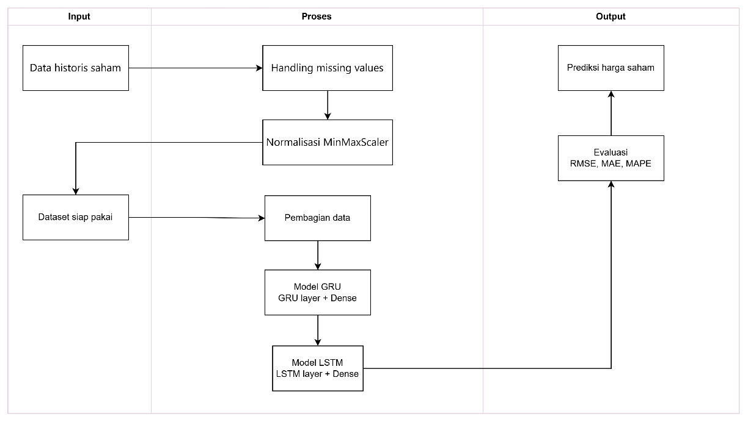
DESAIN SISTEM

Slide 10
TERIMA
KASIH

